Slide 1

Отчет о деятельности Секции дополнительного и неформального образования за 2023-24 уч.год
Учебно-методическое объединение по направлению подготовки – Здравоохранение на базе КазНМУ им. С.Д.Асфендиярова
Докладчик Председатель
Султангазиева Айгуль Атакановна
Заседание УМО по направлению подготовки здравоохранение, 13 июня 2024г.

Slide 2
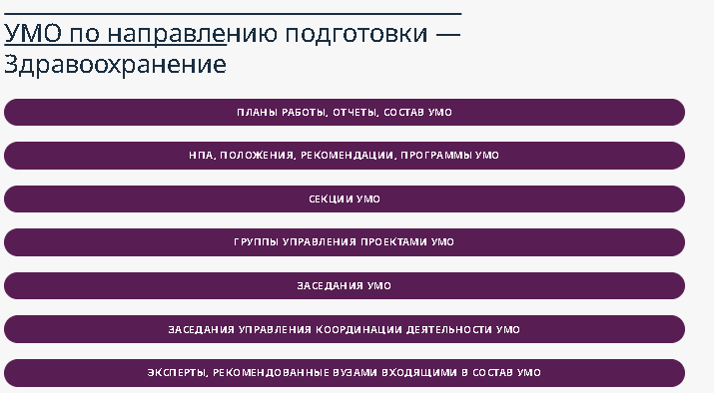
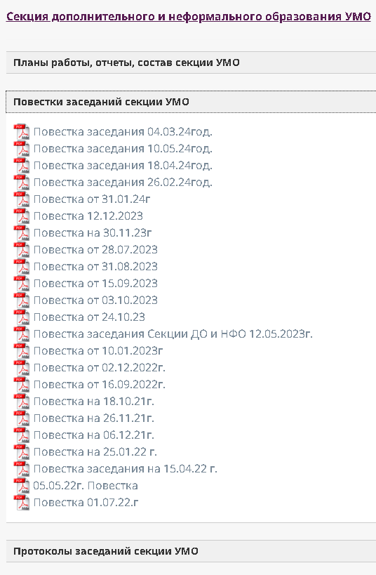
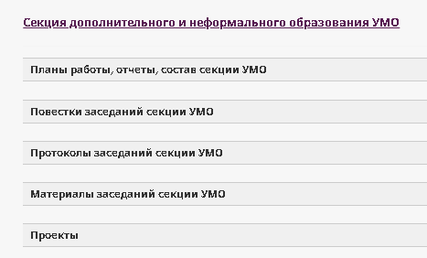
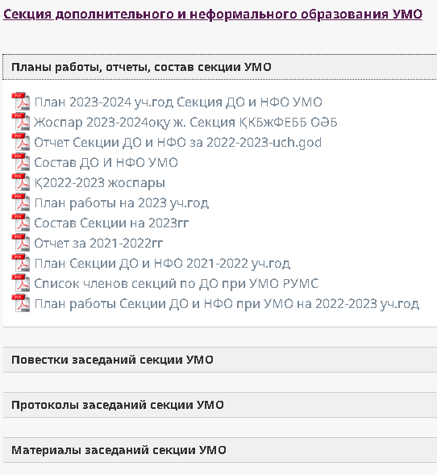
Страница о деятельности Секции ДиНФО УМО на сайте НАО КазНМУ им. С.Д.Асфендиярова
https://kaznmu.edu.kz/rus/obrazovanie-2/uchebno-metodicheskoe-obedinenie/sekcii-umo/

Slide 3
Состав Секции дополнительного и неформального образования 2023-2024уч.гг.
1 | НАО «Казахский национальный медицинский университет им. С.Д.Асфендиярова-4 чел. | 12 | Учреждение образования "Каспийский общественный Университет«-2чел. | 23 | АО «Научно-Исследовательский институт кардиологии и внутренних болезней»-1чел.
2 | НАО «Медицинский университет Караганды» -2 чел. | 13 | НАО Национальный центр детской реабилитации- 1чел. | 24 | АО «Национальный центр нейрохирургии»-1чел.
3 | НАО «Медицинский университет Астана»-2чел. | 14 | РГП на ПХВ «Национальный центр общественного здравоохранения» МЗ РК-1чел. | 25 | АО «Национальный научный центр хирургии им. А.Н.Сызганова»-2чел.
4 | НАО «Медицинский университет Семей»-1чел. | 15 | РГП на ПХВ «Национальный научный центр фтизиопульмонологии РК» МЗ РК-2чел. | 26 | АО «Казахский научно-исследовательский институт онкологии и радиологии»-2чел.
5 | Павлодарского филиала НАО «Медицинский университет Семей»-1чел. | 16 | РГП на ПХВ «Научно- производственный центр трансфузиологии» МЗ РК-1чел. | 27 | АО "Национальный научный медицинский центр«-1чел.
6 | НАО «Западно-Казахстанский медицинский университет им.Марата Оспанова»-1чел. | 17 | РГП на ПХВ «Больница Медицинского центра Управления Делами Президента РК»-1чел. | 28 | ТОО «Республиканский высший медицинский колледж»-1чел.
7 | НУО «Казахстанско-Российский медицинский университет»-2чел. | 18 | РГП на ПХВ «Национальный НЦ особо опасных инфекций им. М. Айкимбаева» МЗ РК-1чел. | 29 | ТОО «Научно-исследовательский Международный институт последипломного образования»-2чел.
8 | АО «Южно-Казахстанская медицинская академия»-2чел. | 19 | РГП на ПХВ «Казахский научный центр дерматологии и инфекционных заболеваний» МЗ РК -1чел. | 30 | ТОО Национальный центр непрерывного образования «PROFESSIONAL»-1чел. .
9 | ТОО «Казахстанский медицинский университет «ВШОЗ»-2чел. | 20 | АО «Научный центр педиатрии и детской хирургии»-1чел. | 31 | ТОО «ILES LTD»-1чел.
10 | Научно-практический центр «Инновационное здравоохранение» факультета медицины и здравоохранения КазНУ им. аль-Фараби -1чел. | 21 | АО «Научный центр акушерства, гинекологии и перинаталогии»-1чел. |  | ВСЕГО: из 31 организации 45 человек https://kaznmu.edu.kz/rus/obrazovanie-2/uchebno-metodicheskoe-obedinenie/sekcii-umo/
11 | Учреждение «Международный казахско-турецкий университет имени Ходжи Ахмеда Ясави»-2чел. | 22 | АО «Научный центр урологии имени академика Б.У.Джарбусынова»-1чел.

Slide 4
Отчет о деятельности «Секции ДО и НФО» за 2023-24 уч.год
№ | Мероприятие | Сроки исполнения | Ответственный | Форма завершения
1. | Актуализация состава и структуры Секции ДО и НФО | Сентябрь | УМО РУМС | 1) Протокол заседания Секции № 2 от 12.05.2023г. https://kaznmu.edu.kz/rus/wp-content/uploads/2023/05/protokol-2-ot-12.05.2023-goda___1684744695.3639743.pdf
2. | Обсуждение плана работы Секции ДО и НФО на 2023-2024уч.гг. | Октябрь | УМО РУМС | 1) Протокол заседания Секции № 7 от 24.10.2023г. https://kaznmu.edu.kz/rus/wp-content/uploads/2023/10/protokol-7-ot-24.10.2023___1698341796.384237.pdf
3. | Обсуждение поэтапного внедрения сертификационных курсов (независимая оценка, экспертиза и т.д.) | По мере подачи ОП СК | УМО РУМС , ВУЗы, НИИ, НЦ высшие медколледжи | Протокол заседания Секции № 4 от 31.08.2023г. Протокол заседания Секции № 5 от 15.09.2023г. Протокол заседания Секции № 6 от 3.10.2023г. Протокол заседания Секции № 7 от 24.10.2023г. Протокол заседания Секции № 9 от 12.12.2023г. Протокол заседания Секции № 1 от 31.01.2024г. Протокол заседания Секции № 2 от 26.02.2024г. Протокол заседания Секции № 3 от 4.03.2024г. Протокол заседания Секции №4 от 18.04.2024г. Протокол заседания Секции №5 от 10.05.2024г. https://kaznmu.edu.kz/rus/obrazovanie-2/uchebno-metodicheskoe-obedinenie/sekcii-umo/
4. | Утверждение Проекта рекомендаций по реализации образовательных программ неформального образования в области здравоохранения. | В течение года | УМО РУМС, ВУЗы, НИИ,НЦ. | Протокол заседания Секции № 2 от 12.05.2023г. https://kaznmu.edu.kz/rus/wp-content/uploads/2023/05/protokol-2-ot-12.05.2023-goda___1684744695.3639743.pdf

Slide 5
Отчет о деятельности «Секции ДО и НФО» за 2023-24 уч.год (продолжение)
№ | Мероприятие | Сроки исполнения | Ответственный | Форма завершения
5. | Актуализация ОП СК, обсуждение Каталога ОП ДО | Февраль | Секция ДО и НФО, ННЦРЗ им.С.Каирбековой | 1) Протокол заседания Секции № 7 от 24.10.2023г. 2) Протокол заседания Секции № 8 от 30.11.2023г. 3) Протокол совместного заседания ДНЧР, ННЦРЗ, УМО/Секция от 24.01.2024г. 4) Заседание РГ от 01.02.2024г. 5) Совместное заседание УКД УМО, РГ от 14.02.2024г. https://kaznmu.edu.kz/rus/obrazovanie-2/uchebno-metodicheskoe-obedinenie/sekcii-umo/
6. | Обсуждение вопросов внесения изменений и дополнений в нормативные правовые акты по дополнительному и неформальному образованию в области здравоохранения РК | В течение года | УМО РУМС, ВУЗы, НИИ, НЦ | приказ МЗ РК от 21.12.2020г.№ ҚР ДСМ-303/2020»«Об утверждении правил дополнительного и неформального образования специалистов в области здравоохранения, квалификационных требований к организациям, реализующим образовательные программы дополнительного и неформального образования в области здравоохранения, а также правил признания результатов обучения, полученных специалистами в области здравоохранения через дополнительное и неформальное образование»; приказ МЗ РК от 30 ноября 2020 года № ҚР ДСМ-218/2020 «Об утверждении перечня специальностей и специализаций, подлежащих сертификации специалистов в области здравоохранения»; приказ МЗ РК от 21.12.2020г.№ ҚР ДСМ-305/2020 «Об утверждении номенклатуры специальностей и специализаций в области здравоохранения, номенклатуры и квалификационных характеристик должностей работников здравоохранения»; приказ МЗ РК № 694 от 11.08.2022г «О вопросах ведения информационной системы каталога образовательных программ дополнительного образования в области здравоохранения»; приказ МЗРК от 15 декабря 2020 года № ҚР ДСМ-274/2020 «Об утверждении правил проведения сертификации специалиста в области здравоохранения, подтверждения действия сертификата специалиста в области здравоохранения, включая иностранных специалистов, а также условия допуска к сертификации специалиста в области здравоохранения лица, получившего медицинское и (или) фармацевтическое образование в области здравоохранения за пределами Республики Казахстан»

Slide 6
Отчет о деятельности «Секции ДО и НФО» за 2023-24 уч.год (продолжение)
№ | Мероприятие | Сроки исполнения | Ответственный | Форма завершения
7. | Признание результатов обучения формального и неформального обучения | В течение года | Секция ВиПВО, Секция ДО и НФО | Протокол заседания Секции № 2 от 12.05.2023г. https://kaznmu.edu.kz/rus/wp-content/uploads/2023/05/protokol-2-ot-12.05.2023-goda___1684744695.3639743.pdf
8. | Отчет Секции ДО и НФО по итогам работы 2023-2024 уч.года | Июнь | Секция ДО и НФО | Протокол заседания Секции № 5 от 10.05.2024г. https://kaznmu.edu.kz/rus/wp-content/uploads/2024/05/protokol-zasedaniya-5-ot-10.05.2024g.___1716197465.3574824.pdf

Slide 7
Анализ ключевых мероприятий.
Выработка подходов развития дополнительного образования в соответствии с отраслевыми рамками квалификации и профессиональными стандартами:
Внесение предложений по актуализации нормативных правовых актов дополнительного и неформального образованию в области здравоохранения РК;
Организация и разработка программ сертификационных курсов в соответствии с требованиями Методической рекомендации по организации и реализации образовательных программ дополнительного образования в области здравоохранения*;
Участие в формировании стратегии развития дополнительного образования, направленной на повышение его конкурентоспособности:
Организация и проведение экспертизы образовательных программ дополнительного образования (ПК-РБП 005, СК);
Организация и разработка программ дополнительного образования (ПК -РБП 005) в соответствии с требованиями Методической рекомендации по организации и реализации образовательных программ дополнительного образования в области здравоохранения;
Создание рабочей группы для изучения и выработки предложений по проблемным вопросам касательно работы ИС каталога, по внесению изменений и дополнений НПА дополнительного образования;
3. Учебно-методическое и научно-методическое сопровождение образовательного процесса в соответствии с изменяющимися условиями и с учетом глобальных вызовов;
Рекомендаций в разработке «Методические рекомендации к учебным программам фонда ООН в области народонаселения (ЮНФПА) по антенатальному уходу и ведению физиологических и осложненных родов, а также вопросам реагирования системы здравоохранения на случаи гендерного насилия;
Организация и проведение экспертизы программ дополнительного образования инициированная экспертами Офис Фонда ООН в области народонаселения;
*Методические рекомендации одобрены на заседании УМО по направлению подготовки Здравоохранение, протокол № 9 от 26 мая 2021 г.

Slide 8
Заключение, подводящее итоги деятельности
«Секции ДО и НФО» за 2023-24 уч.год
Секция ДО и НФО под руководством УМО координирует работу организаций образования/науки, осуществляющих образовательную деятельность в сфере здравоохранения и направлена на повышение качества профессиональной подготовки;
Состав Секции ДО и НФО определяется из числа представителей организаций образования и науки, работодателей и иных организаций. Охват всех заинтересованных стейкхолдеров;
Секция ДО и НФО рекомендует вопросы по программам дополнительного образования, по совершенствованию НПА в сфере здравоохранения РК для рассмотрения на заседании УМО и выполняют протокольные поручения МЗ РК;
Представители Секции ДО и НФО участвуют в разработке, обсуждении и экспертизе программ повышения квалификации и сертификационных курсов (приказ МЗ РК от 30 ноября 2020 года № ҚР ДСМ-218/2020 «Об утверждении перечня специальностей и специализаций, подлежащих сертификации специалистов в области здравоохранения»);
Представители Секции ДО и НФО активно вовлечены в деятельность по обеспечению и повышению качества образования;
Секция ДО и НФО находится во взаимосвязи с другими структурными единицами УМО и специалистами практического здравоохранения;
Сформирован пул экспертов программ дополнительного образования, рекомендованные вузами, входящими в состав УМО по направлению подготовки- Здравоохранение;
Создание и актуализация страницы о деятельности Секции ДО и НФО УМО на сайте НАО КазНМУ им. С.Д.Асфендиярова.

Slide 9
ПРОЕКТ РЕШЕНИЯ
Учебно-методическое объединение по направлению подготовки – Здравоохранение на базе КазНМУ им. С.Д.Асфендиярова
Принять к сведению отчет о деятельности Секции дополнительного и неформального образования
за 2023-24 уч.год
Заседание УМО по направлению подготовки здравоохранение, 13 июня 2024г.

